Slide 1
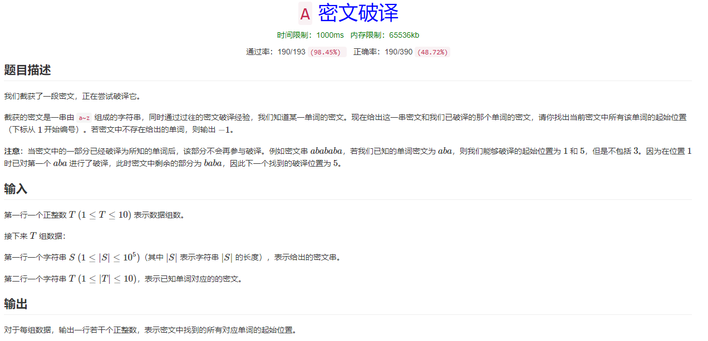
22373041-牛梓涵

Slide 2
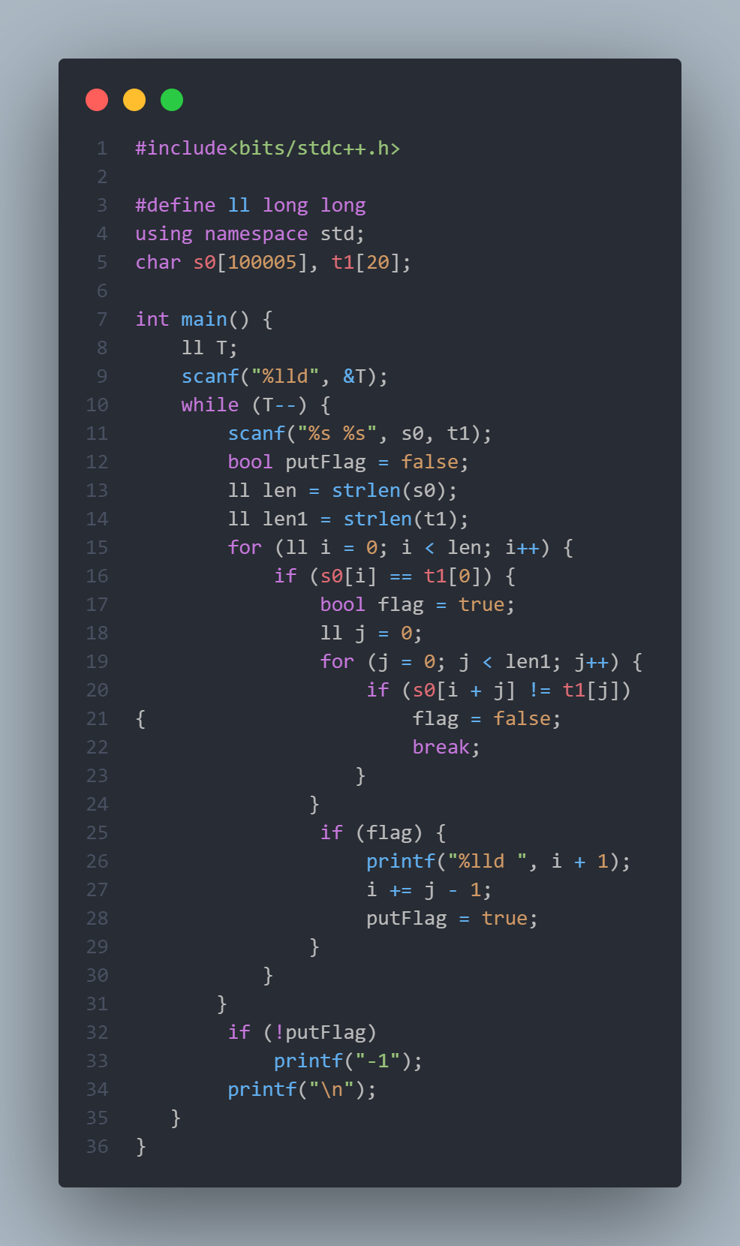
解题思路
字符串匹配，注意当匹配成功时，将s跳过当前匹配的部分。
对于普通匹配方法，完全匹配时 i+=j-1

Slide 3
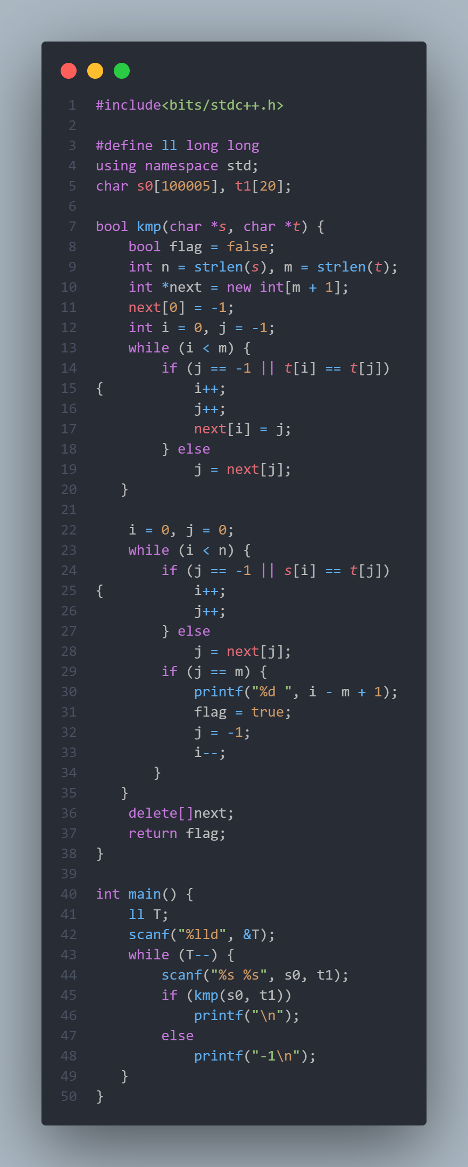
注意当完全匹配成功，将j置回-1时，i--

